Slide 2
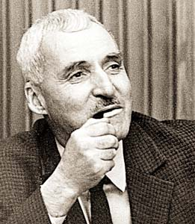
Константин Михайлович Симонов – русский советский писатель
1915 – 1979 гг.
Notes:
Родился в Петрограде в семье полковника Генерального Штаба Михаила Симонова и княжны Александры Леонидовны Оболенской.
Отец пропал без вести в годы гражданской войны.
После седьмого класса пошел на производство; работал токарем.
Начал писать стихи в 16 лет после поездки в Ленинград.
Окончил Литературный университет.

Slide 3
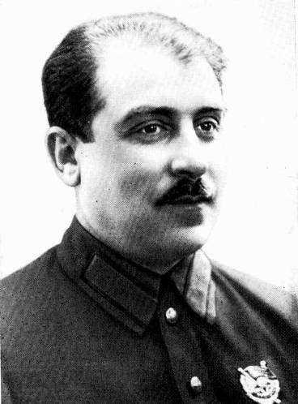
В горах этой ночью прохладно.
В разведке намаявшись днем.
Он греет холодные руки
Над желтым походным огнем.
В кофейнике кофе клокочет,
Солдаты усталые спят.
Над ним арагонские лавры
Тяжелой листвой шелестят.
И кажется вдруг генералу,
Что это зеленой листвой
Родные венгерские липы
Шумят над его головой…
Notes:
Посвящено герою войны в Испании, венгерскому коммунисту Матэ Залка (генералу Лукачу).
Первое стихотворение, которое принесло К. Симонову широкую известность (1937 г.)
1939 г. Зачислен в армию и послан в Монголию (Халхин-Гол) работать в армейской газете.
В это время берет себе псевдоним «Константин» (Симонов).
Пишет стихотворение «Танк». Знакомится с полководцем Г.К. Жуковым.

Slide 4
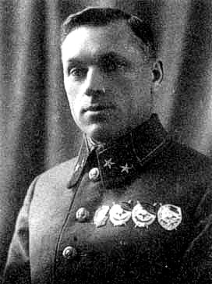
Великая Отечественная война 1941-1945 гг.
1940-1941 гг. - окончил курсы военных корреспондентов при Военно-политической академии.
«22 июня 1941 года мне и моим товарищам пришлось надеть военную форму и не снимать её до конца войны»
(«Автобиография»)

Slide 5
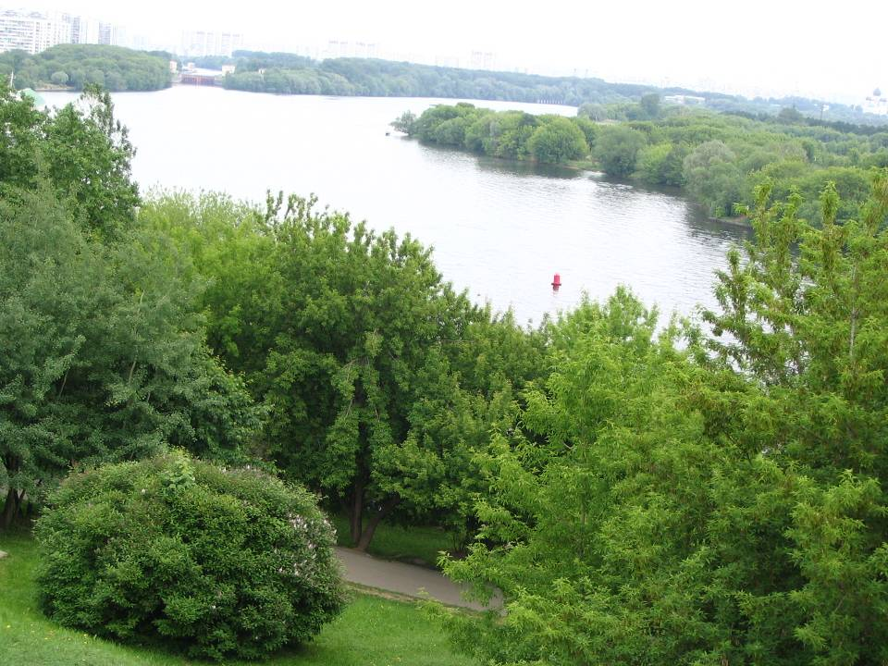
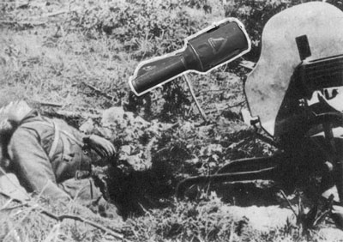
Родина, 1941
Клочок земли, припавший к трем березам, Далекую дорогу за леском, Речонку со скрипучим перевозом, Песчаный берег с низким ивняком. Вот где нам посчастливилось родиться, Где на всю жизнь, до смерти, мы нашли Ту горсть земли, которая годится, Чтоб видеть в ней приметы всей земли. Да, можно выжить в зной, в грозу, в морозы, Да, можно голодать и холодать, Идти на смерть... Но эти три березы При жизни никому нельзя отдать.
Касаясь трех великих океанов,
Она лежит, раскинув города, Покрыта сеткою меридианов, Непобедима, широка, горда. Но в час, когда последняя граната Уже занесена в твоей руке И в краткий миг припомнить разом надо Все, что у нас осталось вдалеке, Ты вспоминаешь не страну большую, Какую ты изъездил и узнал, Ты вспоминаешь родину - такую, Какой ее ты в детстве увидал.

Slide 6
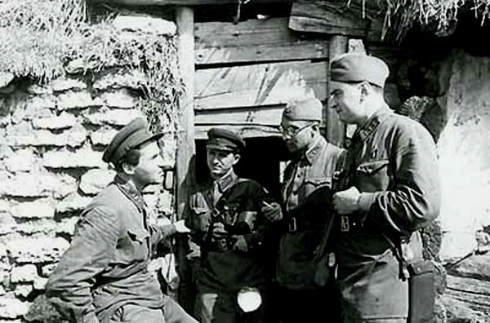
Военные корреспонденты – К.Симонов и его боевые товарищи
Notes:
На войне сложился стиль жизни:
Работоспособность
Собранность
Целеустремленность
За четыре военных года – пять сборников очерков, рассказов, повесть и пьесы, сборники стихов.
За годы войны работал над:
Корреспондент газеты «Красная звезда» - книга очерков «От Черного до Баренцева моря»
Стихотворная лирика: «Ты помнишь,
Алёша, …», «Жди меня…», «Майор привез мальчишку на лафете…» и мн.др.
Роман-трилогия «Живые и мёртвые», повесть «Случай с Полыниным», пьесы «Русские люди» и мн. др.

Slide 7
Жди меня, и я вернусь
Всем смертям назло.
Кто не ждал меня, тот пусть
Скажет: - Повезло.
Не понять не ждавшим им,
Как среди огня
Ожиданием своим
Ты спасла меня.
Как я выжил, будем знать
Только мы с тобой.
Просто ты умела ждать,
Как никто другой.
Стихотворение
«Жди меня» 1941год

Slide 8
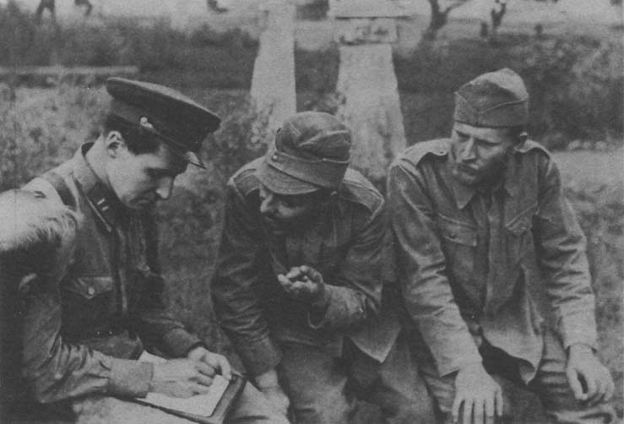
Notes:
13 июля в поле (Буйническом поле) под городом Могилевым оказался в расположении 388-го полка, который стоял насмерть. Этот крохотный островок надежды в море боли и отчаяния произвел на писателя огромное впечатление.
Именно здесь Симонов завещал развеять свой прах после смерти. Завещание его было выполнено.

Slide 9
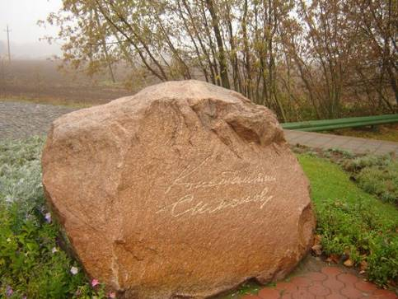
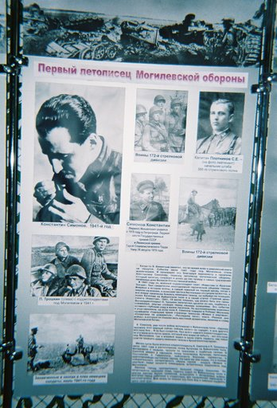
Notes:
На камне возле Буйнического поля написано: «Всю жизнь он помнил это поле боя и здесь завещал развеять свой прах».
На мемориальной доске возле рабочего кабинета на ул.Черняховского (Москва, м.Аэропорт) написано: «Герой Социалистического Труда».

Slide 10
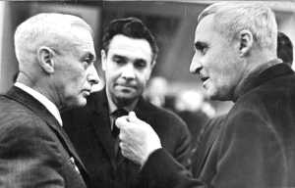
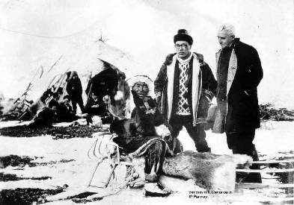
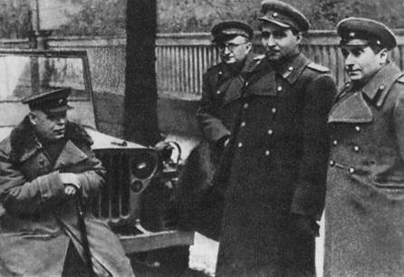
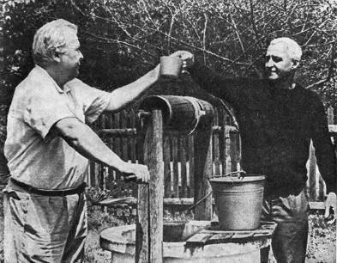
Фотографии разных лет
Notes:
Знаменитый писатель, лауреат Сталинских премий. Корреспондент газеты «Красная звезда»
Работал в разных странах:
в Японии
в США
в Канаде
во Франции
Книга стихов «Друзья и враги»
Корреспондент газеты «Правда»
Возглавил в Советском Союзе движение борцов за мир – стал участником движения сторонников мира: в составе делегаций ездил в разные страны.
Писал свою «лучшую и главную» книгу роман «Живые и мертвые» в 1959 – 1970 гг.
По этой книге был снят художественный фильм.
Завершает трилогию «Солдатами не рождаются» и «Последнее лето».
За эту трилогию получил высокую государственную награду.
Из автобиографии Константина Симонова
На мой взгляд, поэзия всегда должна звать людей
к мужеству,
к решимости не отступать
ни перед препятствиями,
ни перед угрозами,
ни перед необходимостью отдать свою жизнь за правое дело.

Slide 11
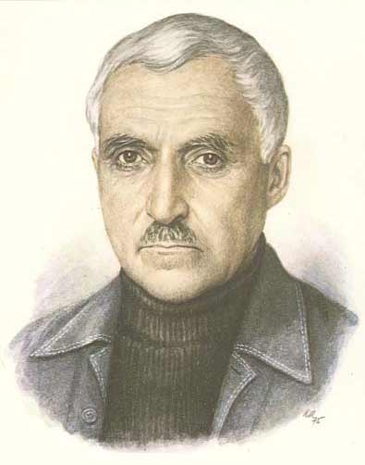
… не отступать
ни перед препятствиями,
ни перед угрозами,
ни перед необходимостью отдать свою жизнь за правое дело.

Slide 12
